Slide 1
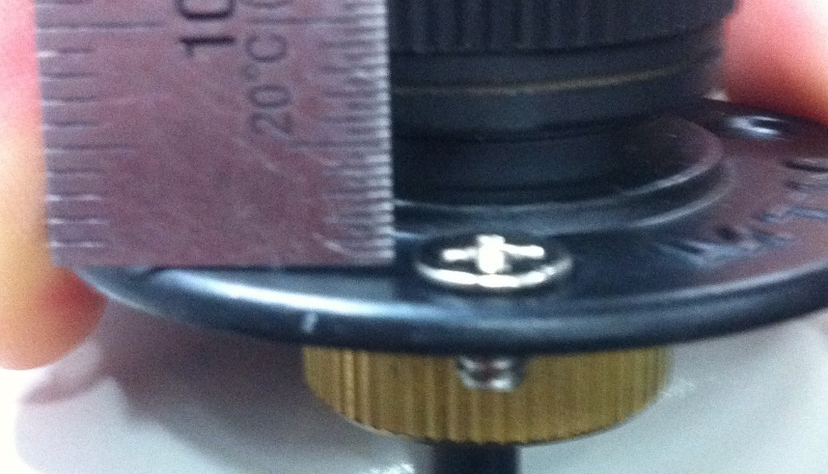
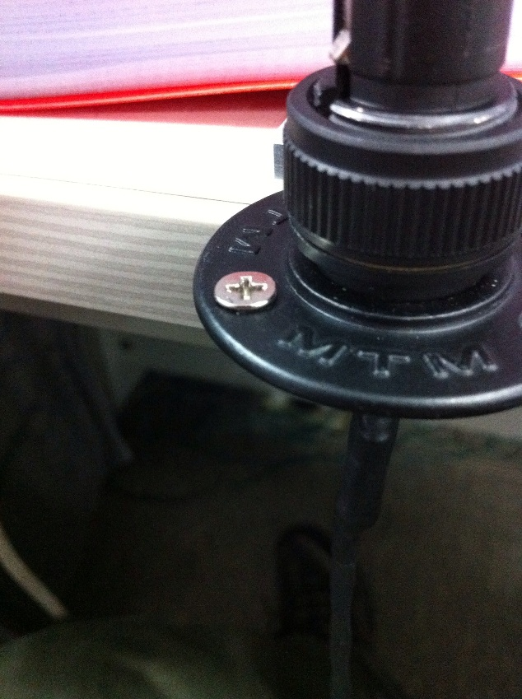

덴버 GOOSENECK MIC 볼트 취부 사진
약 0.5mm 돌출

